Slide 1
تصميم الاستبانات الالكترونية باستخدام Google drive
اسماء المليفي

Slide 2
Design of electronic questionnaires using Google drive
Asma almulifi

Slide 3
بإمكانك الدخول بواسطة إيميل الجامعة

Slide 4
أو إنشاء حساب في gmail

Slide 5
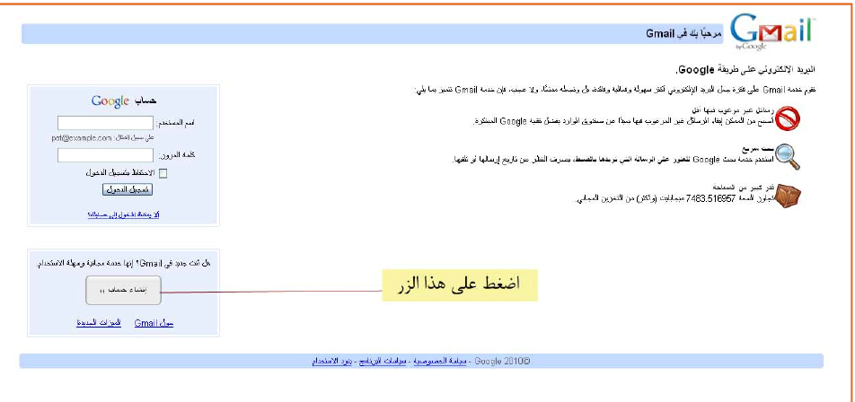
www.gmail.com

Slide 6
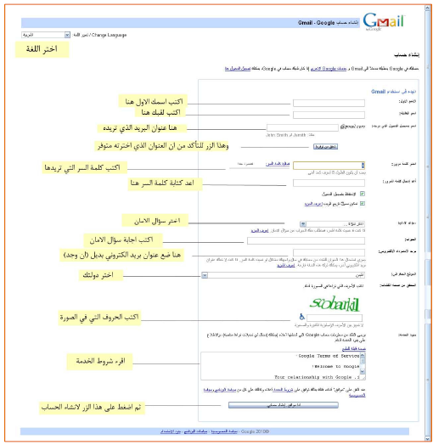

Slide 7
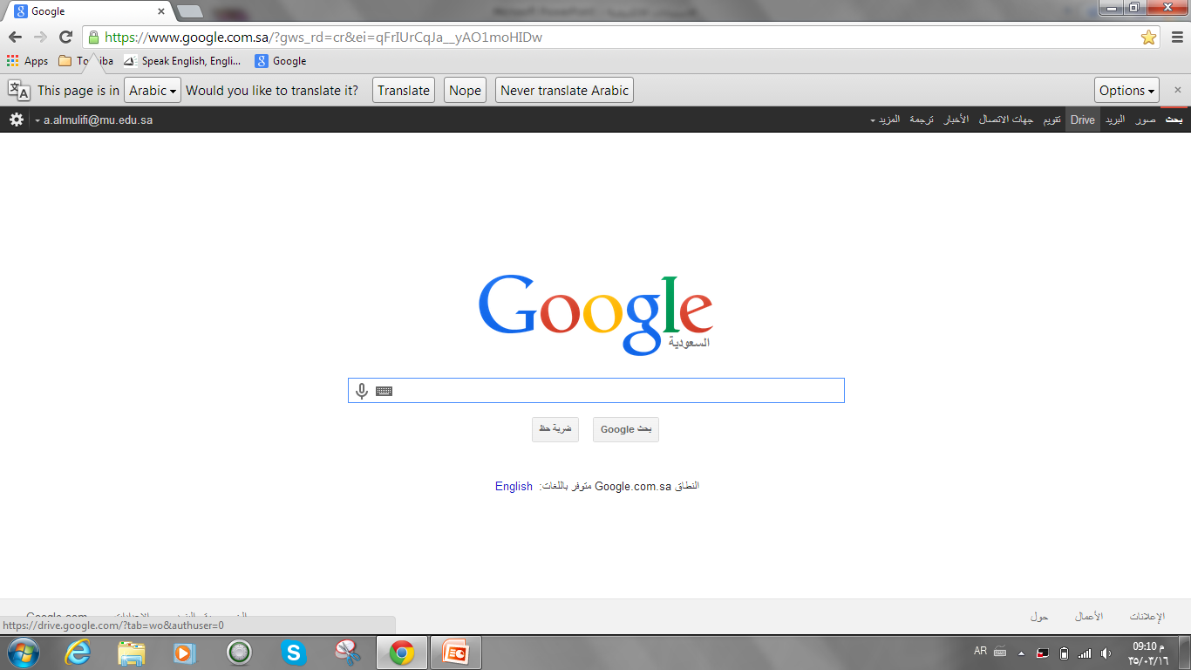
الدخول إلى google drive

Slide 8
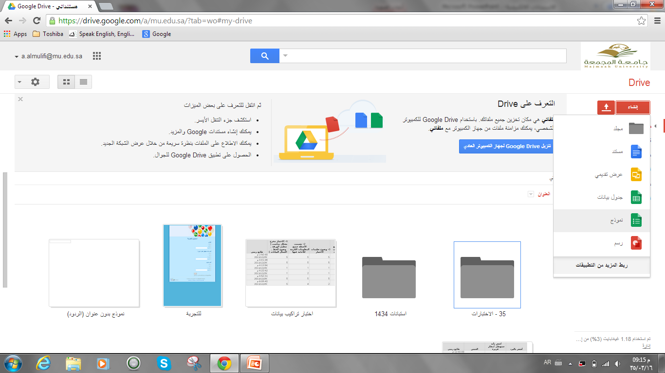
اختيار : إنشاء - نموذج

Slide 9
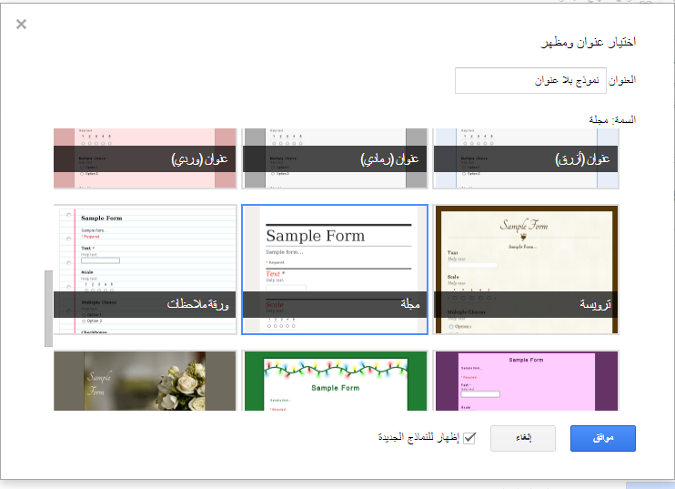
اختيار العنوان و المظهر

Slide 10
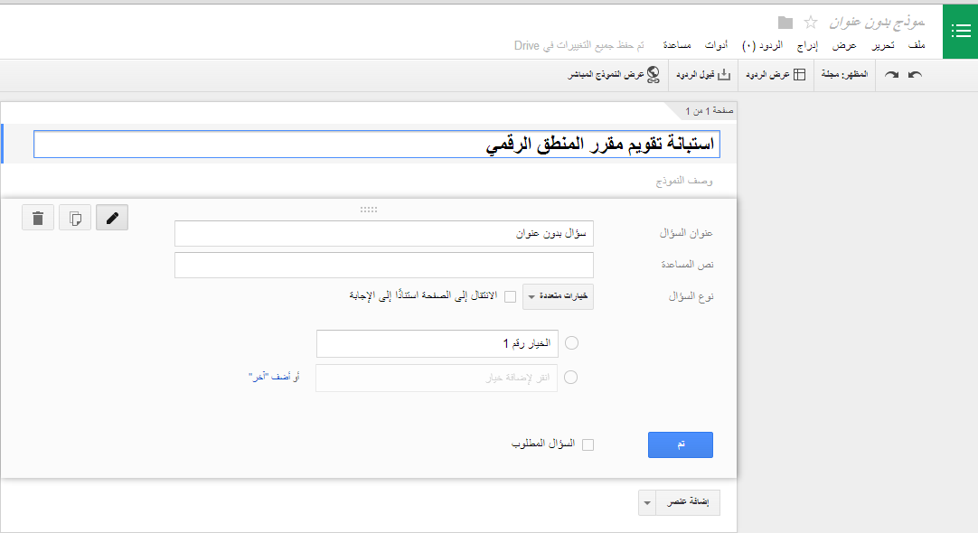
تصميم الاستبانة

Slide 11
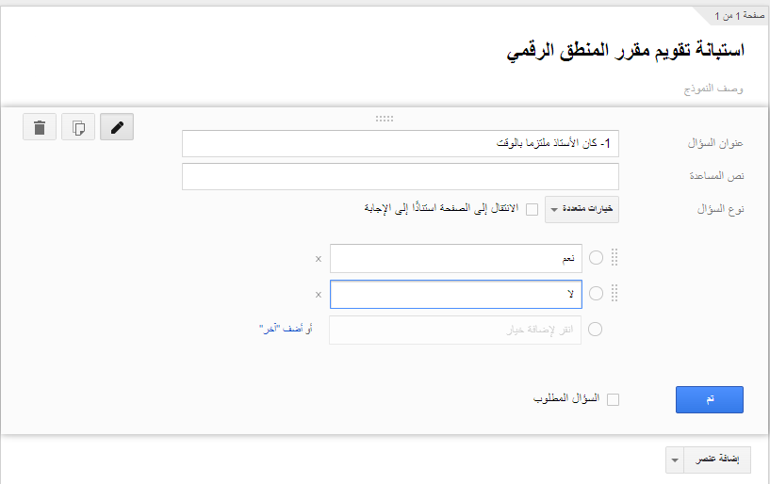
كتابة السؤال و اختيار نوعه – هل هو إجباري

Slide 12
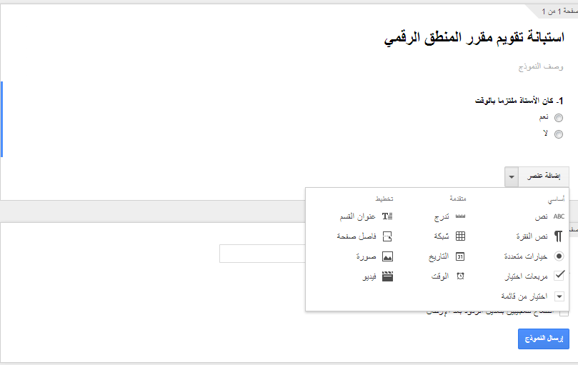
إضافة سؤال جديد

Slide 13
أنواع الأسئلة
http://goo.gl/W2DkGz

Slide 14
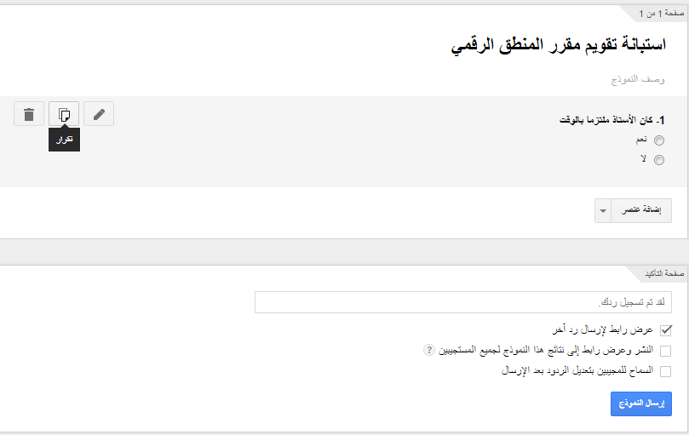
إذا كانت الأسئلة لها نفس الخيارات

Slide 15
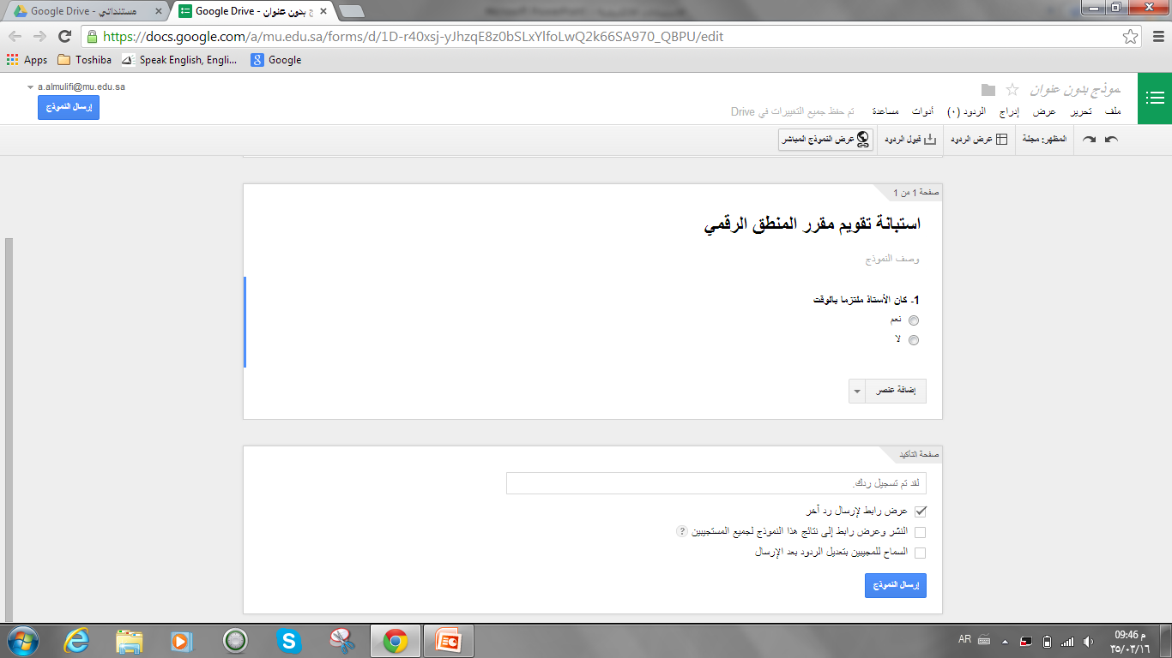
عرض النموذج المباشر

Slide 16
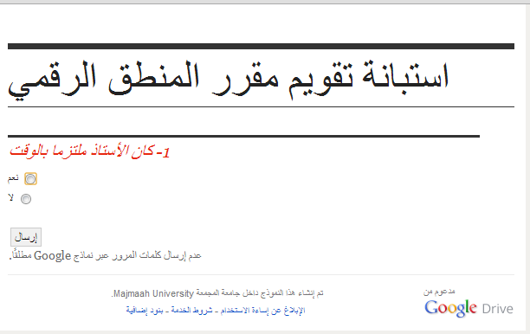
شكل النموذج كما يظهر عند تعبئته

Slide 17
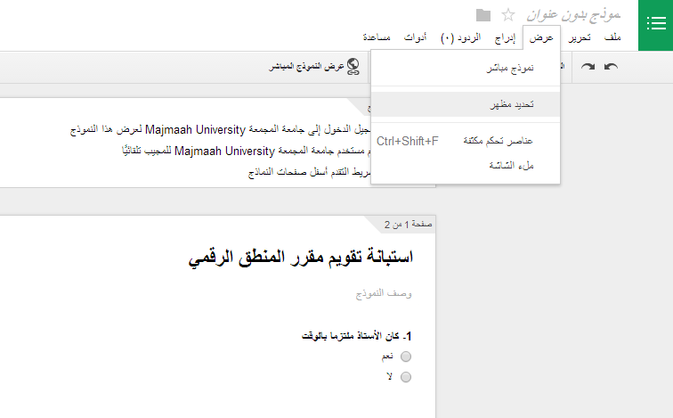
تغيير مظهر النموذج

Slide 18
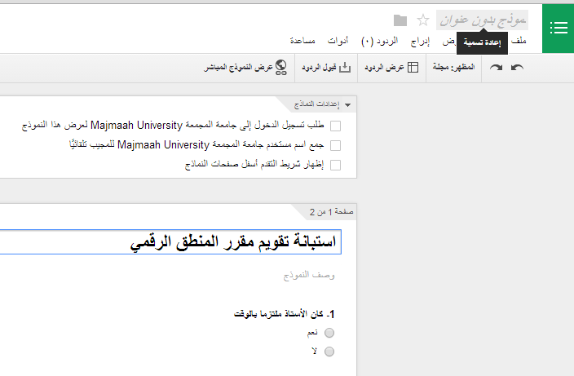
إعادة تسمية النموذج

Slide 19
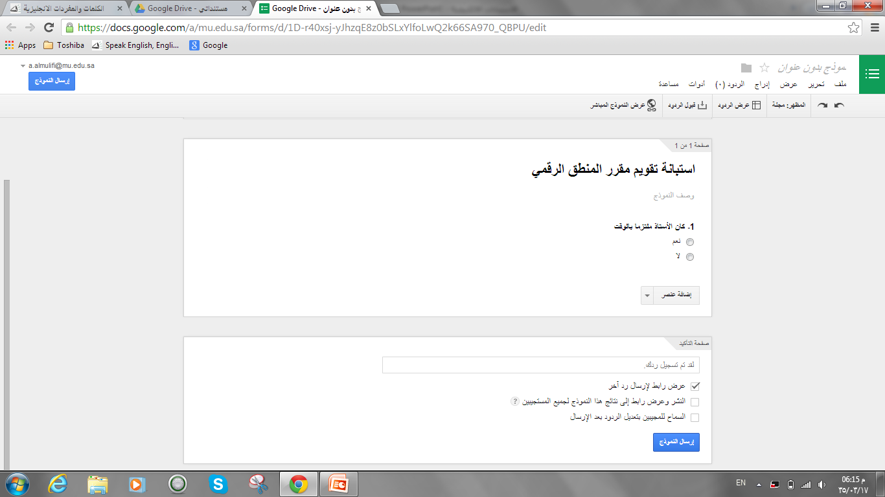
نسخ رابط الاستبانة لإرساله

Slide 20
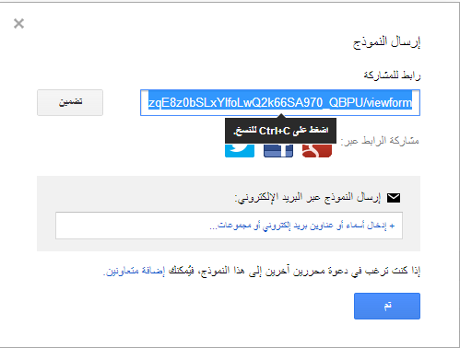
هذا الرابط

Slide 21
https://docs.google.com/forms/d/1D-r40xsj-yJhzqE8z0bSLxYlfoLwQ2k66SA970_QBPU/viewform

Slide 22
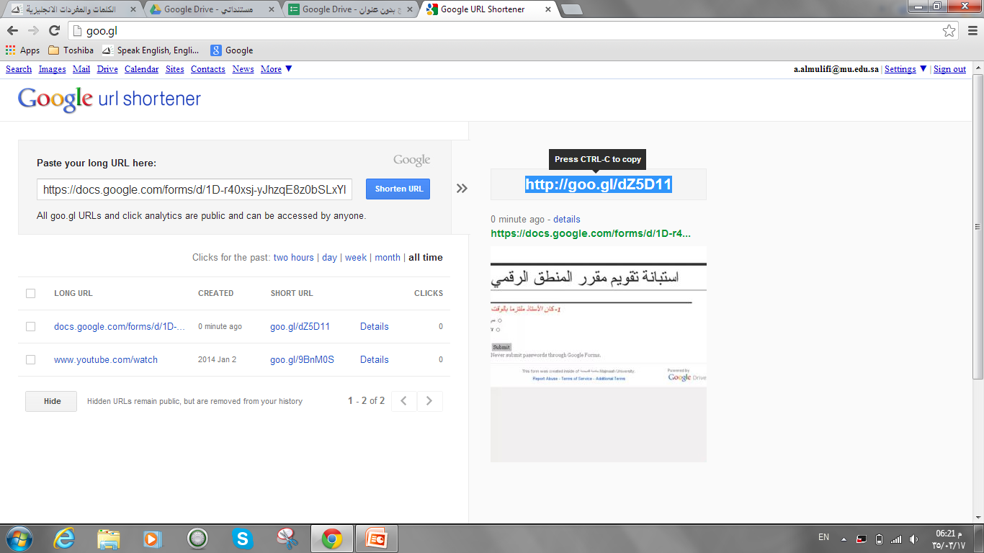
لاختصار الرابط goo.gl

Slide 23
http://goo.gl/6tXQUg

Slide 24
لتضمين الاستبانة في موقع ويب

Slide 25
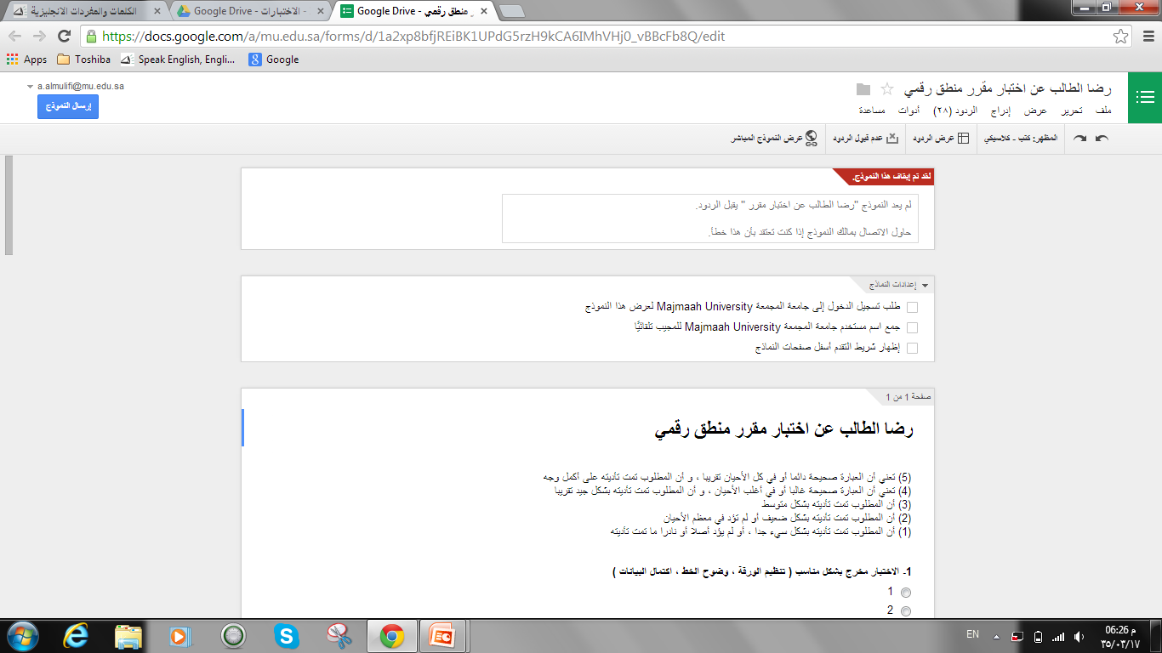
عرض الردود

Slide 26
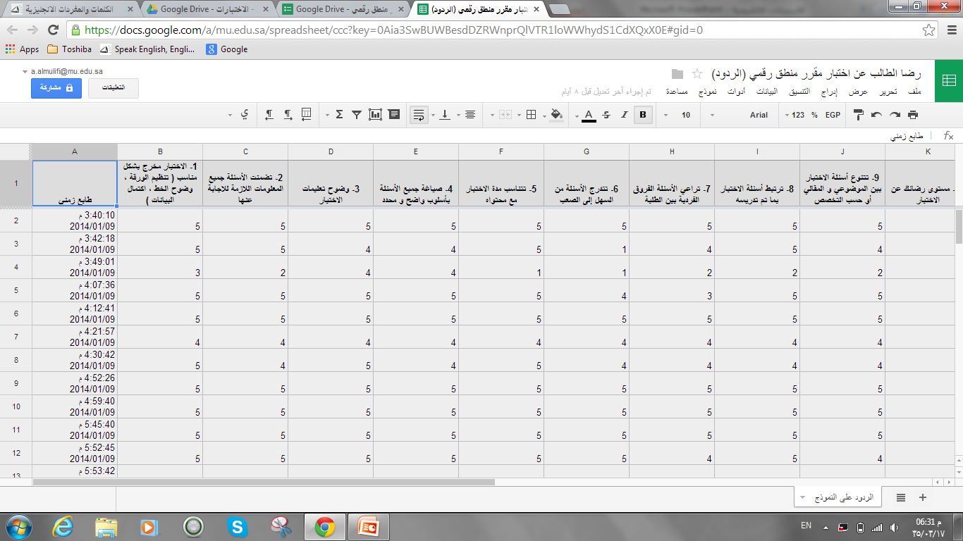
الردود حسب الاستبانة

Slide 27
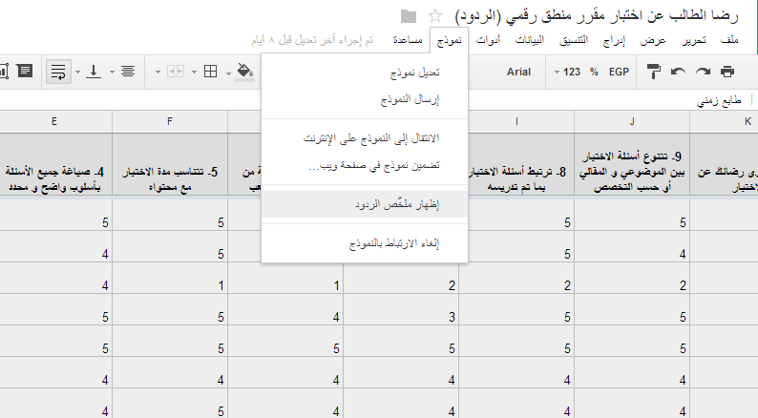
لعرض ملخص الردود ( النتائج )

Slide 28
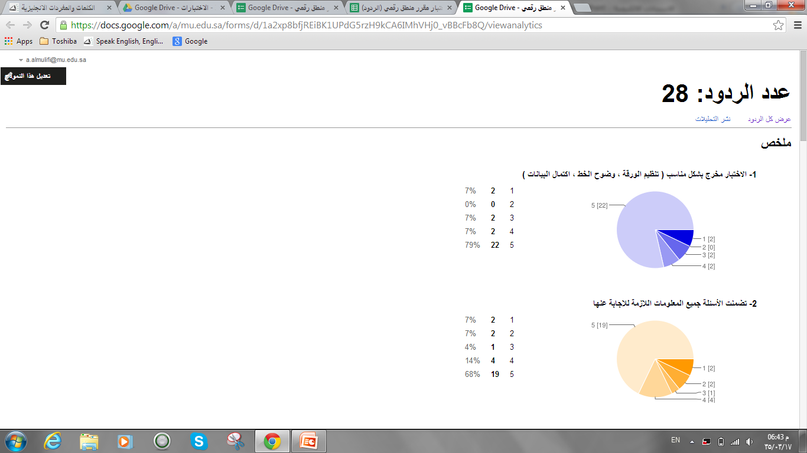
النتائج

Slide 29
ربط الردود بالبريد الالكتروني
http://www.youtube.com/watch?v=KV7qOP4KV2I

Slide 30
طباعة النتائج

Slide 31


